Slide 1
Buffer缓存区

Slide 2


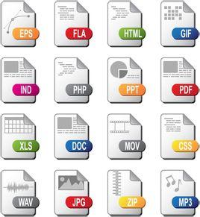
引入
Node.js是如何实现对二进制与各种文件的处理？

Slide 3
目录
01
Buffer简介
02
Buffer类API
03
Buffer与字符编码

Slide 4


Buffer简介
Buffer
--Buffer缓存区，处理文件流和二进制数据流。
Buffer类
--核心类库，无需引入即可直接使用，使用Buffer类提供的构造函数创建Buffer实例。
--通过Buffer缓存区存放二进制数据，进行二进制字节流的读、写和网络传输。

Slide 5
Buffer简介
Stream和Buffer
--流(Stream)就是一系列从A点到B点移动的数据
两者间的联系：
--数据的传输分为：数据送达和处理
1. 数据量较小，送达比处理更快，需要等待数据处理完毕
2. 数据量较大，处理比送达更快，需要等待数据的完整送达
那么这两个等待的过程，就需要在Buffer缓冲区中
典型的案例：视频播放的卡顿

Slide 6
常见的Buffer类API
Buffer.from(value , …)
申请Buffer 实例，将内容写入刚刚申请的Buffer 内存中。
Value 为传入的参数，根据传入值的不同可以分成不同的形式
Buffer.allocUnsafe(size)
返回一个 size 字节大小的新的非零填充（non-zero-filled）的Buffer，生成的Buffer 实例不被初始化。
注意：使用 Buffer.allocUnsafe 创建 Buffer 之后，要使用 buf.fill(0)将这个 Buffer 初始化为零。
Buffer.alloc(size[, fill[, encoding]])
返回一个指定 size 个字节空间大小的Buffer 实例。
size 为数字，表示分配字节的大小，size 不是一个数字则抛出一个 TypeError错误；
fill 用于设置新建Buffer 的初值，如省略，则默认为 undefined，默认填满；
encoding 用于设置字符编码格式，如果没有指定，则默认为 utf-8。

Slide 7
常见的Buffer类API
示例
用 Buffer.from(value, ...)方法申请一个被字符串值初始化的Buffer 内存实例， 并通过控制台输出这个实例。
声明一个Buffer实例，并填入内容“Hello World”
  const buf = Buffer.from('Hello world!’)
  console.log(buf);
  console.log(buf.toString());

Slide 8
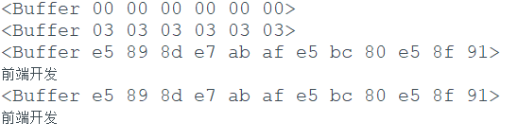
常见的Buffer类API
示例
使用不同参数值，设计几个用 Buffer.alloc(size[, fill[, encoding]])方法申请Buffer 内存的实例，并通过控制台输出这些实例。
如果fill为undefined，则该Buffer会用0填充
  const buf1 = Buffer.alloc(6);
  const buf2 = Buffer.alloc(6, 3);
  const buf3 = Buffer.alloc(12,'前端开发','utf-8’);
  const buf4 = Buffer.alloc(12,'前端开发课程','utf-8');
  console.log(buf1);
  console.log(buf2);
  console.log(buf3);
  console.log(buf3.toString());
  console.log(buf4);
  console.log(buf4.toString());
注意：1 个汉字占 3 个字节空间，低于 12 将截断，高于 12 将重复存储

Slide 9

常见的Buffer类API
示例
设计用 Buffer.allocUnsafe(size)方法申请Buffer 内存的实例，并通过控制台输出这些实例。
定义一个字节大小为10的Buffer
  const buf1 = Buffer.allocUnsafe(10);
  const buf2 = Buffer.allocUnsafe(10);
  const buf3 = Buffer.allocUnsafe(10);
  console.log(buf1);
  console.log(buf2);
  console.log(buf3);

Slide 10
Buffer与字符编码
字符编码<==>Buffer
Buffer 缓存区处理数据，事先数据按一定字符编码转成二进制数据，这个过程叫编码；
反过来，当数据处理完成，又必须将二进制数据按一定字符编码转成人们能读懂的字符串等信息，这个过程叫解码。
支持的Buffer与字符串互转的字符编码：
1. utf8
2. utf16le
3. latin1
4. base64
5. hex

Slide 11

Buffer与字符编码
示例
将Buffer 转换为不同字符编码的字符串。
  const buf = Buffer.from('中慧科技');
  console.log(buf);
  console.log(buf.toString());
  console.log(buf.toString('utf-8'));
  console.log(buf.toString('base64'));
“buf.toString()”使用 buf.toString()将 Buffer 转为字符串，这里没有指定使用什么字符编码，将默认按 utf-8 字符编码转换。

Slide 12
小结
Buffer和Stream
常用API和字符编码

Slide 13
谢谢观看

